Slide 1
Melhoria da Atenção à Saúde das Pessoas com Hipertensão e/ou Diabetes na Unidade Saúde da Família Maria Borges, Paes Landim/PI
UNIVERSIDADE ABERTA DO SUS
UNIVERSIDADE FEDERAL DE PELOTAS
Especialização em Saúde da Família
Modalidade à Distância
Turma nº7
Remberto Perez Carro
Orientadora: Adrize Rutz Porto
Pelotas, 2015

Slide 2
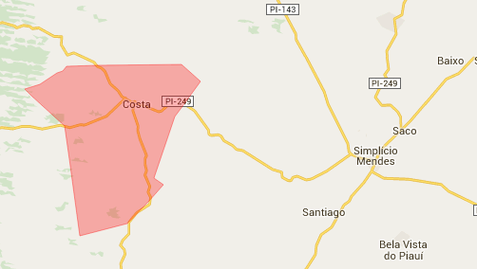
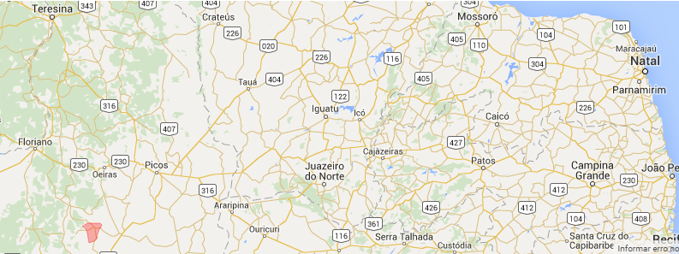
Caracterização do município de Paes Landim/PI
Área de 349,679 km², com 4.074 pessoas (estimada, 2014);
1 UBS urbana – 1 ESF urbana e 1 rural, 1 SAMU, 1 NASF;
1 pronto-socorro, 1 hospital de referência em Simplício Mendes a 50 km de viagem de Paes Landim

Slide 3
Hipertensão Arterial Sistêmica e Diabetes Mellitus
Grande morbimortalidade e principais problemas de saúde
Necessidade de um acompanhamento clínico adequado e ações de prevenção e promoção.
Evitar complicações e proporcionar melhor qualidade de vida os usuarios (BRASIL, 2013).

Slide 4
Unidade Saúde da Família Maria Borges, Paes Landim/PI
326 hipertensos e 302 diabeticos na área adscrita da equipe.
1 consultório médico
Urbana
Sala de vacina
2 ESF
Farmácia
1 Consultório Odontológico
Estrutura regular
Recepção
Sala de curativos

Slide 5
Antes da intervenção...
Ausência de protocolo
Baixa adesão
Baixa cobertura
Registros insuficientes
Acompanhamento inadequado
Falta de monitoramento

Slide 6
Objetivo Geral
Melhoria da Atenção à Saúde das Pessoas com Hipertensão e/ou Diabetes na Unidade Saúde da Família Maria Borges, Paes Landim/PI.

Slide 7
Metodologia
Trata-se de uma intervenção realizada na UBS Maria Borges, Paes Landim/PI, durante 12 semanas.
Ações
Capacitação da equipe;
Acolhimento;
Rastreamento na população maior de 20 anos;
Realização de exames clínicos e complementares;
Orientações à população sobre a importância sobre a HAS e DM;
Registro adequado;
Monitoramento quinzenalmente do cadastro de hipertensos e diabético;
Busca ativa de faltosos.

Slide 8
Logística
Preenchimento e monitoramento da ficha de acompanhamento
Busca ativa dos faltosos
Palestras educativas
Orientação nas consultas e visitas domiciliares
Informação à comunidade
Agendamento das consultas priorizando os de maior risco
Capacitação da equipe utilizando o protocolo de atendimento

Slide 9
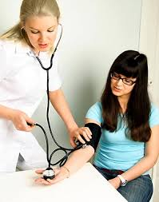
Objetivos, Metas e Resultados

Slide 10
Resultados Indicador de cobertura
Pesquisa e rastreamento realizado na população com risco.
Busca ativa dos usuários cadastrados.
Visitas domiciliares.
A participação ativa de toda a equipe.
Antes da intervenção a cobertura de hipertensos e diabéticos era < de 20%
.
Final da intervenção: 217 hipertensos (66,6%) e 205 diabéticos (67,9%) cadastrados

Slide 11
Objetivo 1: Ampliar a cobertura aos hipertensos Meta 1: Cadastrar 90% dos Hipertensos da área de abrangência
217
145
73

Slide 12
Objetivo 2: Ampliar a cobertura aos Diabéticos Meta 2.1: Cadastrar 90% dos Diabéticos da área de abrangência
205
137
69

Slide 13
Objetivo 3: Melhorar a qualidade da atenção a Hipertensos e/ou Diabéticos. Meta 3.1 e 2. Realizar exame clínico apropriado em 100% a hipertensos e/ou diabéticos de acordo com o protocolo. Meta 3.3 e 4. Garantir a 100% a hipertensos e/ou diabéticos a realização de exames complementares em dia de acordo com o protocolo. Meta 3.5 e 6. Priorizar a prescrição de medicamentos da farmácia popular para 100% aos hipertensos e diabéticos. Meta 3.7 e 8. Realizar avaliação da necessidade de atendimento odontológico em 100% aos hipertensos e diabéticos.
100% dos usuários com HAS (217) e DM (205) com exame clínico, complementares, prescrição de medicamentos, atendimento odontológico

Slide 14
Objetivo 4. Melhorar a adesão de hipertensos e/ou diabéticos ao programa.
Meta 4.1 e 2. Buscar 100% aos hipertensos e diabéticos faltosos às consultas na unidade de saúde conforme a periodicidade recomendada.

Slide 15
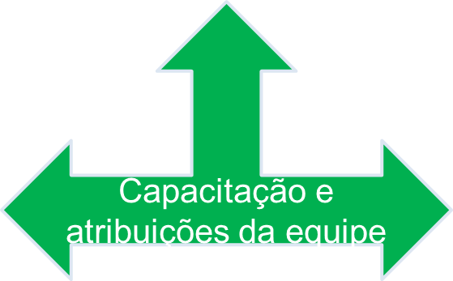
Objetivo 5: Melhorar o registro das informações.
Meta 5.1 e 2. Manter ficha de acompanhamento de 100% hipertensos e diabéticos cadastrados na unidade de saúde.
Antes da intervenção
sem ficha de acompanhamento
HAS (217) com registro adequado 100%
DM(205) 100% com registro adequado

Slide 16
Objetivo 6: Mapear hipertensos e diabéticos de risco para doença cardiovascular.
Meta 6.1 e 2. Realizar estratificação do risco cardiovascular em 100% a hipertensos e diabéticos cadastrados na unidade de saúde.
Ao final da intervenção realizaram-se estratificação de risco cardiovascular para 217 usuários com HAS e 205 usuários com Diabetes atingindo a meta em 100%.

Slide 17
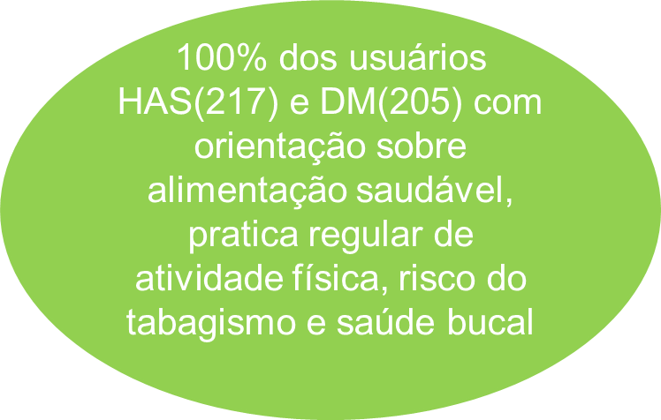
Objetivo 7. Promover a saúde de hipertensos e diabéticos.
Metas 7.1. Garantir orientação nutricional sobre alimentação saudável a 100% aos hipertensos e Diabéticos.
Meta 7.2. Garantir orientação em relação à prática regular de atividade física a 100% dos pacientes hipertensos e Diabéticos.
Meta 7.3. Garantir orientação sobre os riscos do tabagismo a 100% aos pacientes hipertensos e diabéticos.
Meta 7.4. Garantir orientação sobre higiene bucal a 100% aos pacientes hipertensos e diabéticos.

Slide 18
Discussão Importância da intervenção
Equipe
Mais unida
Mais organizada
Mais capacitada
Serviço
Acolhimento mais eficaz
Agendamento adequado das consultas
Definição do papel de cada profissional
Comunidade
Mais perto da equipe
Mais e melhor atendida

Slide 19
Discussão Intervenção incorporada na rotina do serviço.
Novas informações registradas e monitoradas
Novos protocolos à rotina do serviço
Divulga-se atendimentos e atividades educativas

Slide 20
Reflexão crítica sobre processo pessoal de aprendizagem
Desenvolvimento do curso em relação às expectativas iniciais
Significado do curso para a prática profissional
Aprendizados mais relevantes

Slide 23
MUITO OBRIGADO !!!!

